Slide 1
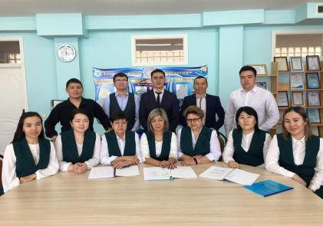
МИФ әдістемелік бірлестігі
Тақырыбы:
Инновациялық тәсілдерді қолданып, оқушылардың қызығушылығын арттыра отырып білім сапасына қол жеткізу
Оқушылардың физика, математика, информатика сабақтарына деген қызығушылығын ояту;
Сабақта жаңа технология әдістемелерін қолдана отырып, оқушының біліктілігін дамыту.
мақсаты:

Slide 2
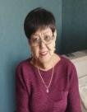
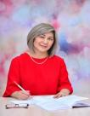
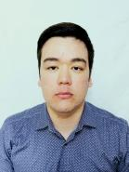
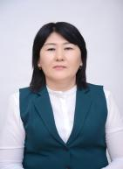
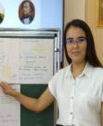
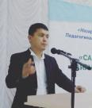
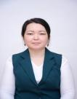
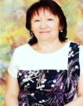
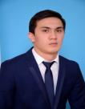
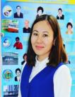
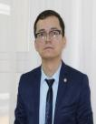
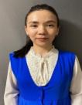
МИФ әдістемелік бірлестік мүшелері
Шинтемирова
Әмина
Аренова
Мирамкуль
Бахраддинов
Мейірбек
Бекмуратова
Сағила
Камалова
Марияш
Жанбайбеков
Ербол
М И Ф
М И Ф
Курманова
Гульжаухар
Хасенова
Нуржамал
Ахметова
Ләззат
Серікбай
Ерік
Исаева
Айгерим
Жаңабай
Мәжіт
Туракбаева
Балнур

Slide 3
Барлығы - 13
Математика пәнінің мұғалімі - 6
Информатика пәнінің мұғалімі - 4
Физика пәнінің мұғалімі - 3
жоғары | Мұғалім-зерттеуші | Мұғалім-сарапшы | Мұғалім-модератор | Педагог
1 | 5 | 3 | 1 | 3

Slide 4
МИФ
Республикалық, қалалық семинар
Қалалық байқау
Мұғалімдердің республикалық, облыстық олимпиадалары
Конференциялар
Ашық сабақтар
Авторлық жұмыс
Жазылым

Slide 5
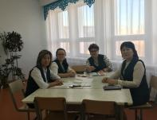
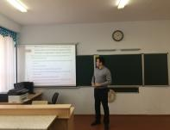
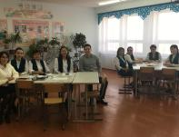
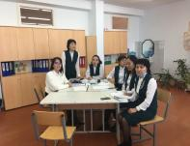
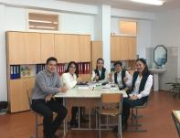
«PISA халықаралық зерттеуі аясында оқушылардың функционалды математикалық сауаттылығын дамыту» мектепішілік семинары
Мақсаты
Оқыту тиімділігін арттыру мақсатында тұлғаның танымдық қабілеттерін және танымдық процестерді дамыту. PISA тапсырмаларын қолдана отырып оқушылардың өз бетінше жұмыс жүргізуге, оқушылардың функционалдық сауаттылығын дамыту.
Бекмуратова Сағила Қуанышқызы
математика пәнімұғалімі
Бахраддинов Мейрбек Бакытбекович
математика пәнімұғалімі

Slide 6
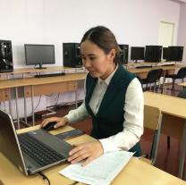
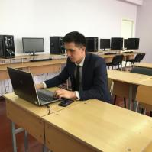
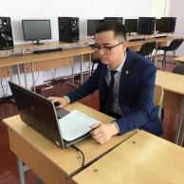
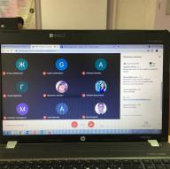
Информатика пәні бойынша қалалық семинар
Тақырыбы: «Білім алушылардың оқу қажеттілігін жаңа форматта дамытуда АКТ- ның құзыреттілігі»

Slide 7
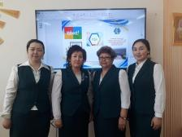
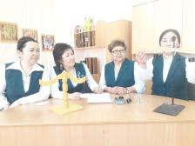
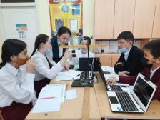
Физика пәні бойынша қалалық семинар
Тақырыбы: «Физика сабағында PISA тапсырмаларын қолдану арқылы креативті ойлау қабілетін дамыту»

Slide 8
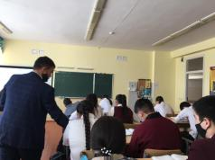
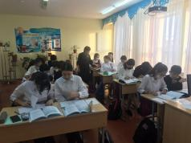
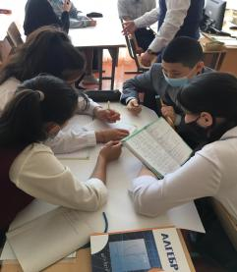
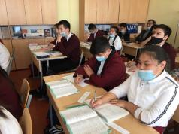
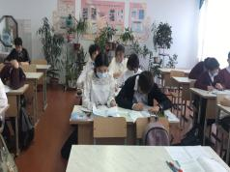
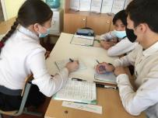
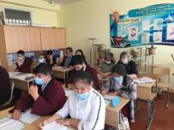
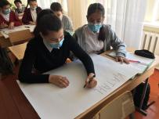
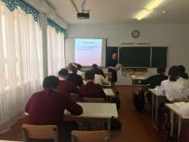
Математика пәні бойынша
зерттеу сабақтары

Slide 9
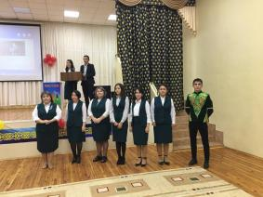
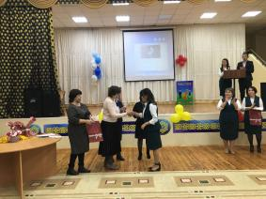
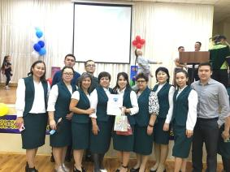
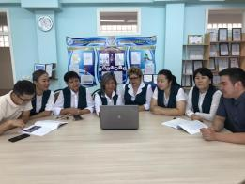
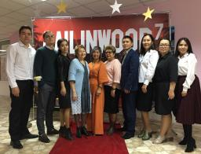
Іс-шаралар
«Мұғалім сымбаты» байқауынан, қатысушы: Камалова Марияш
Әдістемелік отырыс пен мерекелік іс-шара

